Slide 1
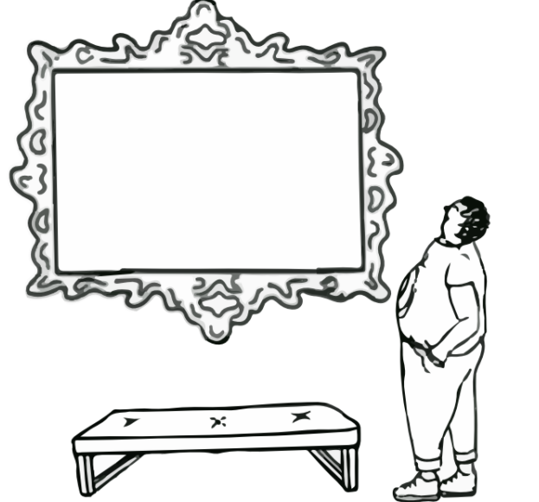
Conjunto de diapositivas editables para primaria

Slide 2
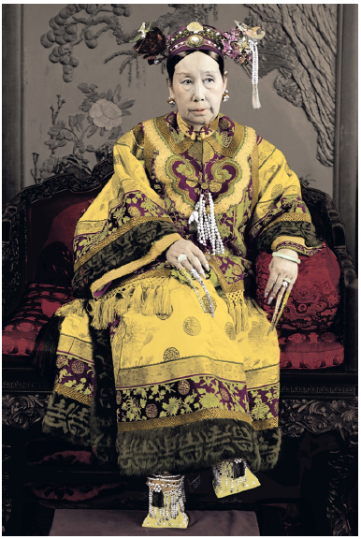
LAS RELACIONES DE GÉNERO SON RELACIONES DE PODER
Otras identidades que afectan el poder:
raza
color
clase social
sexualidad
habilidad
religión
creencia
Dibuja a una mujer que crees que tiene el poder
Al examinar la historia de Cixi podemos despejar la falsa noción de que las mujeres durante el periodo de la dinastía Qing en China eran figuras pasivas.
Las ideas de género y los estereotipos de género son solo dos partes de un
sistema de poder y privilegio muy complejo.
Estos podrían ser diferentes en diferentes culturas y en diferentes
períodos de tiempo.
China: Official portrait of Empr... Yu Xunling
(c.1880–1943) Credit: Pictures from History/Bridgeman Images.

Slide 3
El DAM a través de una lente diferente:
Un(a) historiador(a) y un(a) estratega político(a) conversan sobre la emperatriz Cixi
Preguntas de Conversación:
¿De qué maneras la emperatriz Cixi enfatizaba su poder con su vestimenta y sus accesorios?
¿Cómo comunican/expresan su autoimagen las políticas que se identifican como mujeres hoy en día?

Slide 4
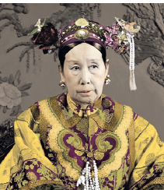
ACERCA DE CIXI, LA EMPERATRIZ VIUDA
En la historia de China han existido varias emperatrices ponderosas. Cixi continuó esta tradición y logró tomar el poder, con el apoyo de muchos hombres en la corte, debido a que en su época ya existía un sistema que permitía a las mujeres gobernar de facto. Esta práctica era conocida como “gobernar detrás de la cortina”.
La emperatriz viuda Cixi gobernó de facto en China por décadas. Cixi no tomó el poder por sí sola, sino que con la ayuda de la esposa principal del antiguo emperador y sus dos hermanos. Ella lo hizo con el apoyo de hombres, así como de otras mujeres poderosas.
Piensa en una figura poderosa y escribe su nombre aquí:
¿Quién crees que apoyó a esta persona?
¿Quién crees que apoyó a esta persona?
¿Quién crees que apoyó a esta persona?
China: Official portrait of Empr... Yu Xunling
(c.1880–1943) Credit: Pictures from History/Bridgeman Images.

Slide 5
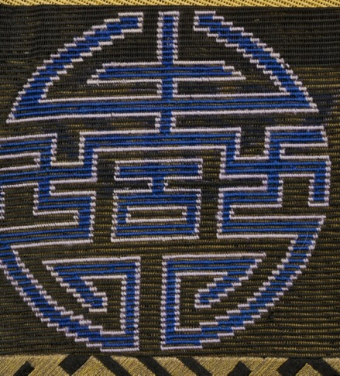
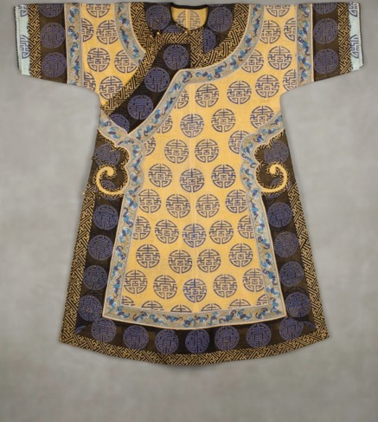
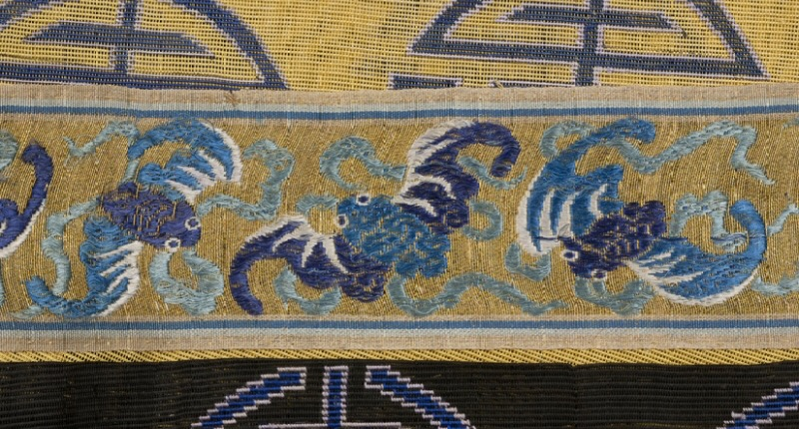
Manchu Woman’s Informal Robe, China, early 1900s. Silk and metal thread embroidery on silk gauze. Neusteter Textile Collection: Gift of James P. Grant and Betty Grant Austin, 1977.214.
Cixi con frecuencia vestía coloridas túnicas amarillas. El color amarillo brillante como este solamente podía ser vestido por personas de más alto rango. En la cultura de Manchuria, el color amarillo está reservado exclusivamente para las familias imperiales. A los plebeyos no se les permitía el uso de este color.
¿Qué comunicaba Cixi con sus decisiones en torno a la moda?
¿Qué tipo de objetos podrías usar para expresar un estatus social alto en nuestra sociedad actual?
¿Quién decidió las reglas para que la moda indicara el estatus de una persona?

Slide 6
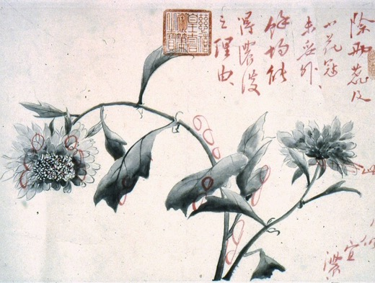
Ciertas prácticas de Cixi, como la pintura y la creación de caligrafías, revelan un esfuerzo por participar en las artes de los caballeros. Para esta pintura utilizó tinta, la cual tradicionalmente estaba asociada a la cultura de los letrados (eruditos), y representa la pureza, la nobleza y la rectitud moral. (Peng, p. 180)
¿Por qué crees que la idea de este tipo de pintura se asociaba originalmente con los hombres?
¿Cómo podemos empoderarnos el uno al otro independientemente de las existentes representaciones de género?
Empress Dowager Cixi (Chinese, 1835-1908), Flower and Insect Sketches, 19th century, Qing Dynasty (1644-1911). Ink and color on paper. Denver Art Museum; Gift of Dr. Robert Rinden, 1971.42.
Peng, Y. (2014). Staging Sovereignty: Empress Dowager Cixi (1835–1908) and Late Qing Court Art Production. UCLA. ProQuest ID: Peng_ucla_0031D_12793. Merritt ID: ark:/13030/m52n7938. Retrieved from https://escholarship.org/uc/item/7m334241
Notes:
Peng, Y. (2014). Staging Sovereignty: Empress Dowager Cixi (1835–1908) and Late Qing Court Art Production. UCLA. ProQuest ID: Peng_ucla_0031D_12793. Merritt ID: ark:/13030/m52n7938. Retrieved from https://escholarship.org/uc/item/7m334241

Slide 7
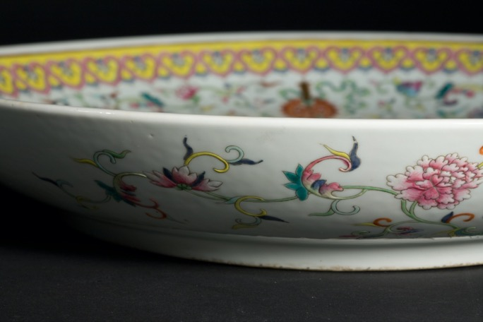
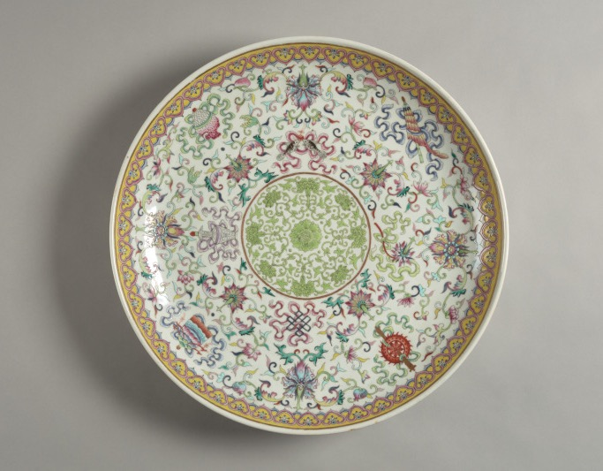
Quienes estaban en posiciones de poder, como los emperadores, a menudo comisionaban o solicitaban piezas especiales de cerámica, pinturas o caligrafías. Durante su estancia en el poder, Cixi, la emperatriz viuda, comisionó piezas de porcelana, lo que era algo poco común para las mujeres de este periodo.
Detail, Dish, late 19th century, Qing Dynasty (1644-1911), China. Porcelain. Denver Art Museum: Gift of May Wilfley in memory of her parents, A.R> Wilfley and Addie M. Wilfley, 1974.53.
Si quisiéramos expresar el poder político en nuestros días, ¿qué tipo de objetos lo podrían expresar?
Dish, late 19th century, Qing Dynasty (1644-1911), China. Porcelain. Denver Art Museum: Gift of May Wilfley in memory of her parents, A.R> Wilfley and Addie M. Wilfley, 1974.53.

Slide 8
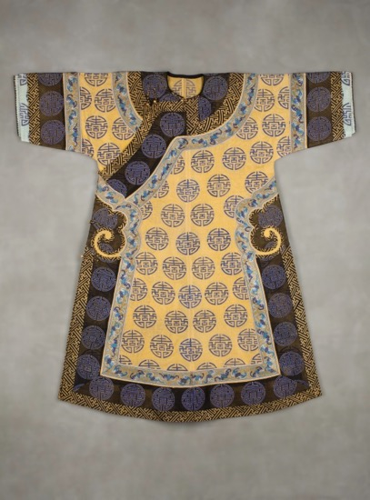
La ropa es para todos
Cixi usó su modo de vestir y la circulación de su imagen para obtener poder.
En la China de los siglos XVIII y XIX , este color amarillo brillante estaba reservado solo para quienes ocupaban el nivel más alto de la realeza.
La moda puede ser una vía para definir la identidad cultural o de género, o para resistir a la autoridad. La moda abarca los textiles, los accesorios, los colores, y otros elementos.
Notes:
Youngest Learners
Clothes Are for Everyone
Empress Dowager Cixi used the way she dressed and how her image was shared to gain power.
In 18th- and 19th-century China, this bright yellow color was reserved only for those in the highest level of royalty.
Cixi wore clothes and accessories that expressed what she wanted others to know about her.

Slide 9
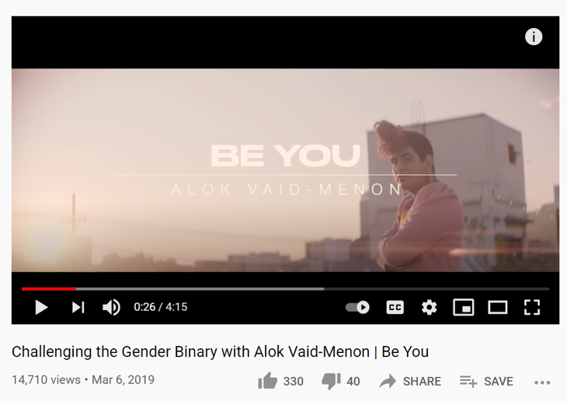
La moda puede ser una vía para definir la identidad cultural o de género, o para resistir a la autoridad. La moda abarca los textiles, los accesorios, los colores, y otros elementos.
La moda es una forma de expresarnos de diversas maneras.
Partiendo de la idea de que la ropa ha estado tradicionalmente ligada a las expectativas de género, Alok Vaid-Menon, activista de género no binario, habla de que la moda y la ropa son para cualquiera y para que todas las personas puedan autodeterminar su género.
"Creo que la moda debe ser una celebración de belleza. Creo que el sistema binario de género
es un obstáculo para la belleza. Limita nuestra autoexpresión y restringe nuestra... imaginación".
– Alok Vaid-Menon
¿Qué significa esta frase para ti?

Slide 10
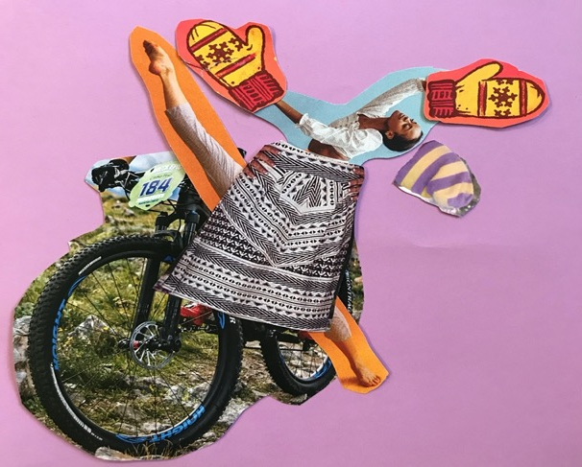
TU TURNO
¿Cómo te vestirías para celebrar tu propia belleza interior y expresar lo que te hace fuerte? Juega a disfrazarte usando el colaje.
1. Elige fotografías de artículos de vestir de revistas o periódicos para crear ¡el atuendo más festivo que se te ocurra!
2. Coloca y pega tu atuendo para que te celebres en un papel o cartón en blanco.
Comparte la importancia de los diferentes artículos de tu atuendo.
Preguntas de reflexión:
¿Cómo te sentiste al expresar tu belleza y fuerza internas?
¿En qué sentido crear un atuendo que celebre tu belleza interior es igual o diferente a cuando te vistes cada día?
Comparte una foto de tu colaje aquí:

Slide 11
Estudiantes más jóvenes
Para ser fiel a su yo interior, Cixi hizo muchas cosas que los demás no esperaban.
Lee el libro Rojo: Historia de una cera de colores de Michael Hall. Este libro trata acerca de ser fiel a tu yo interior y de seguir tu propio camino a pesar de los obstáculos que puedas encontrar, algo así como la emperatriz viuda Cixi.
Preguntas de reflexión:
¿Cómo crees que se sentía el crayón rojo cuando no podía colorear en rojo?
¿Cómo crees que se sintió cuando finalmente pudo colorear en azul?
¿Cómo podemos ayudar a la gente a sentir que está bien sentirse o ser diferente?
¿En qué podrían parecerse las historias del crayón rojo y de la emperatriz Cixi? ¿En qué podrían ser diferentes?
Encuéntralo en la biblioteca
O escucha esta lectura en voz alta:

